Slide 1

My Canadian Experience
Juillet 2025

Slide 2
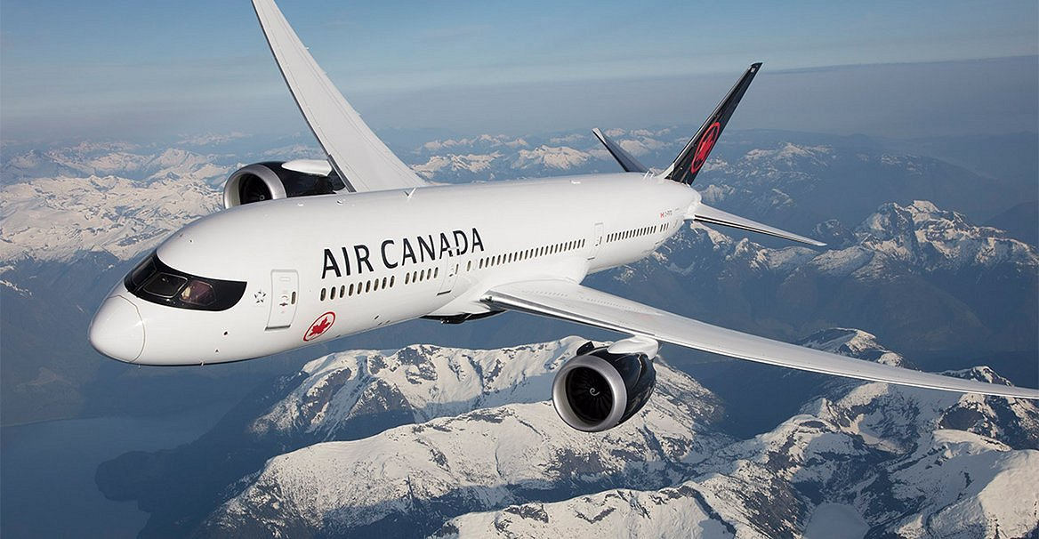
Première étape… le vol!
Pendant le vol, je ne faisais qu’imaginer à quoi ressemblerait l’endroit où j’arriverai. Tellement de choses vous passent par la tête. Mais l'émotion principale est la curiosité! (Il y aura aussi vos amis sur le vol pour leur en parler)

Slide 3
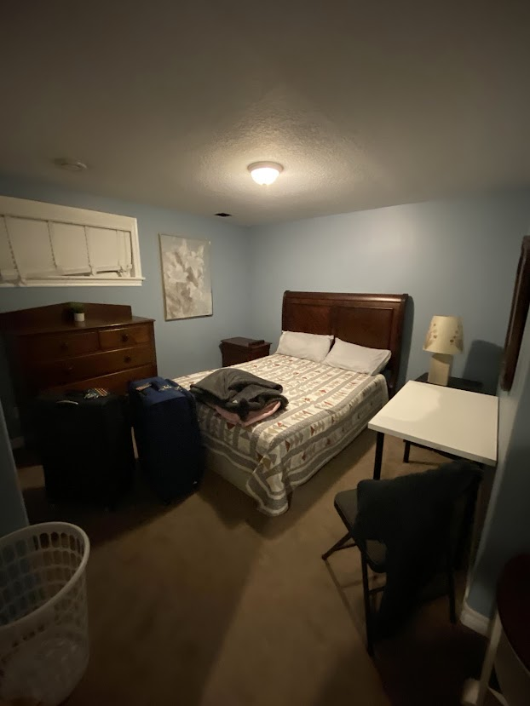
L’arrivée
Accueilli par la famille d’accueil, tu découvres ta chambre, les personnes avec qui tu vas vivre et tu as un avant-gout de l'année que tu vas vivre.
Beaucoup de gens changent de famille, personnellement j’ai eu beaucoup de chance et ma famille m'était parfaitement adaptée.

Slide 4
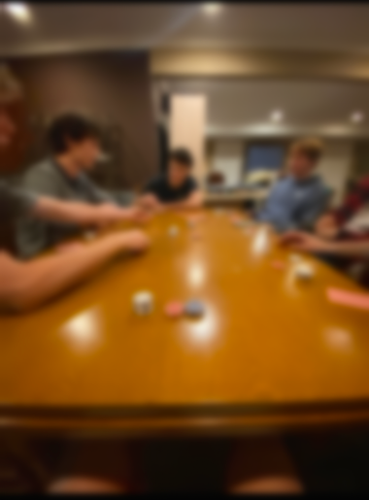
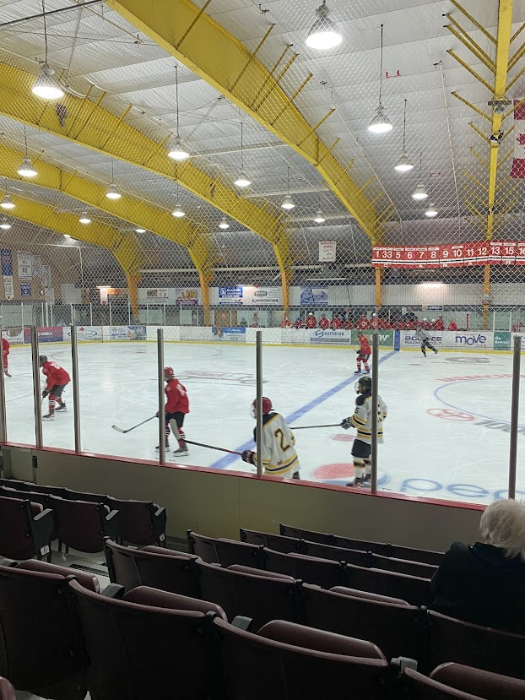
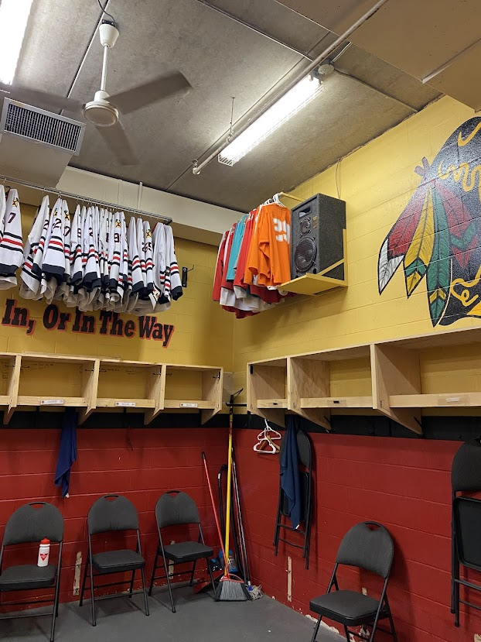
Découverte de nouvelles personnes et cultures
Au Canada, vu qu’on est placés dans des petites villes, il faut beaucoup se réunir avec ses amis.
Il y avait des matchs de hockey tous les vendredis soir, donc on allait souvent les voir, plus pour avoir un point précis où on pouvait se réunir que pour le sport en lui-même.

Slide 5
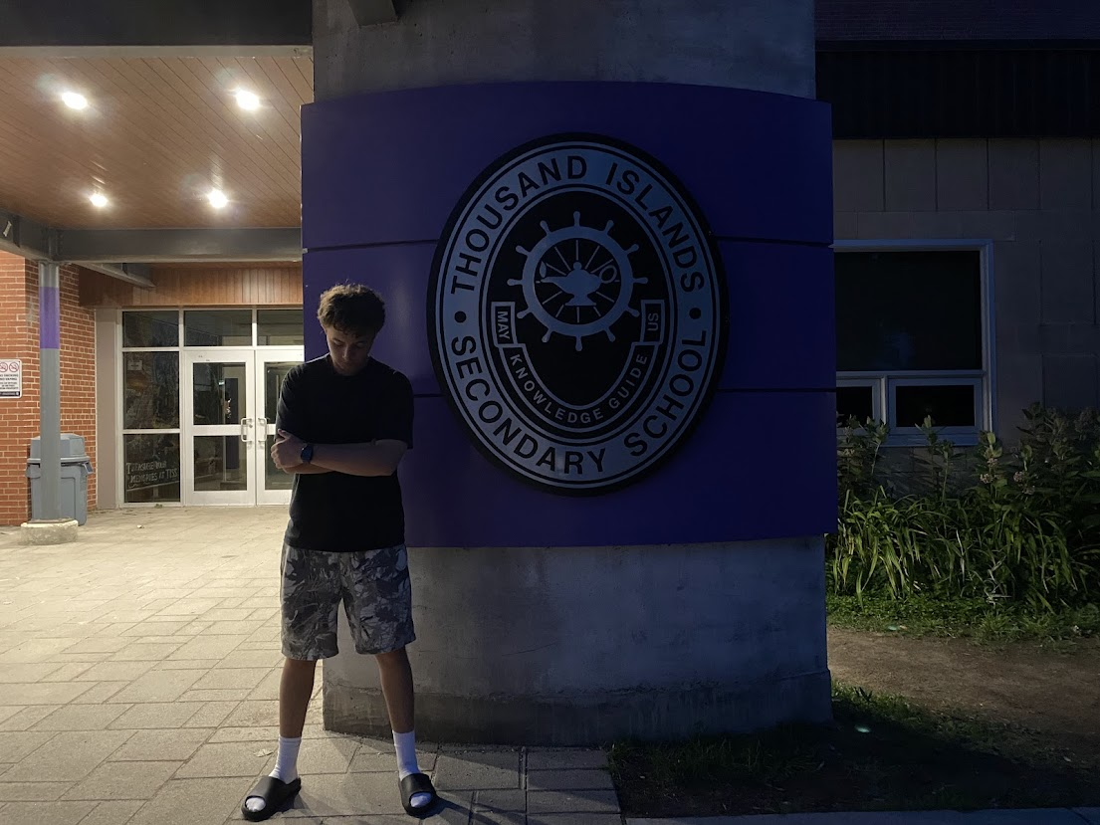
Découverte d’une nouvelle école
Le système canadien est très différent du système suisse. Les cours vont de 8h00 à 14h15, et ensuite, il y a des équipes de sport que l’on peut rejoindre si on en a envie. Ce n’est pas obligatoire, mais c’est tellement intégré à la vie scolaire que ça donne envie de participer, juste pour faire partie de quelque chose.

Slide 6
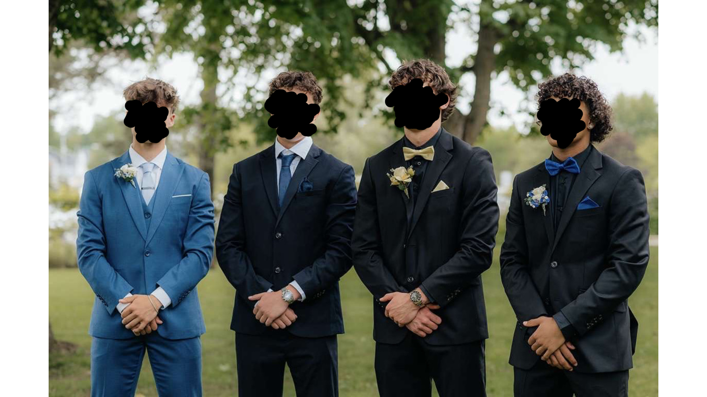
Nouveaux amis
Le prom, c’est une sorte de bal de fin d’année très important au Canada et aux États-Unis. Les élèves s’habillent de façon très élégante, il y a de la musique, de la danse, et tout le monde attend ce moment avec impatience.
C’est en parlant avec des amis canadiens que j’ai compris à quel point cet événement compte pour eux. Se faire des amis locaux m’a vraiment aidé à mieux comprendre leur culture et à m’intégrer.

Slide 7
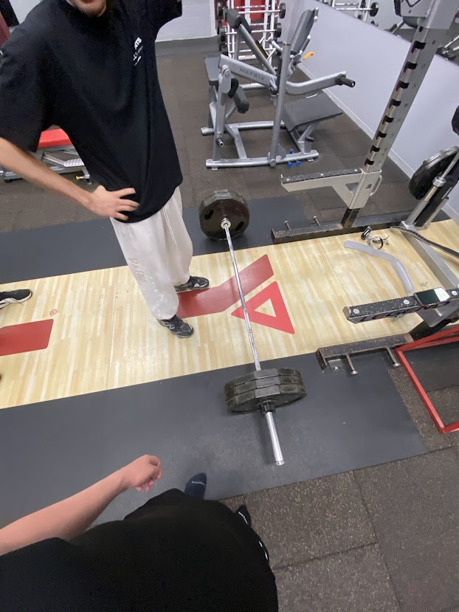
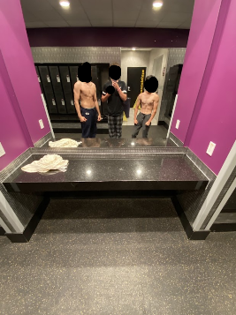
Nouvelles habitudes
Vu que l’école finit si tôt, il fallait se trouver des activités à faire après les cours. Beaucoup d’élèves rejoignent des clubs ou des équipes de sport. Moi, j’ai essayé quelques activités en plus des clubs de sport pour rencontrer du monde et ne pas rester seul à la maison. C’était aussi une bonne façon de pratiquer mon anglais et de découvrir de nouvelles choses.

Slide 8
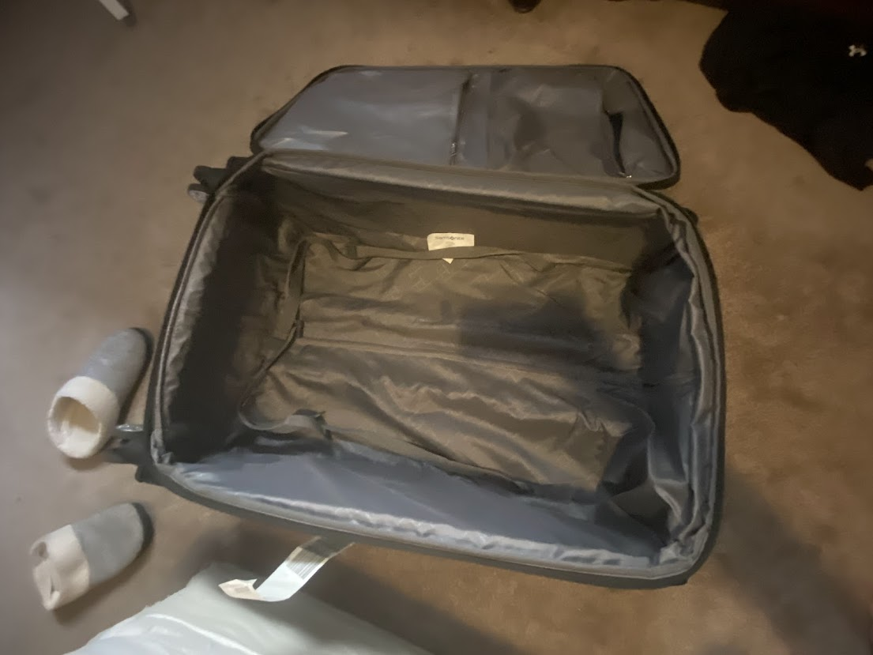
La fin… la pire sensation
C’est très dur de faire ses valises parce que tu sais que c’est la fin et que tu vas tout laisser derrière. Donc tu procrastines car tu ne veux pas partir à ce moment.

Slide 9
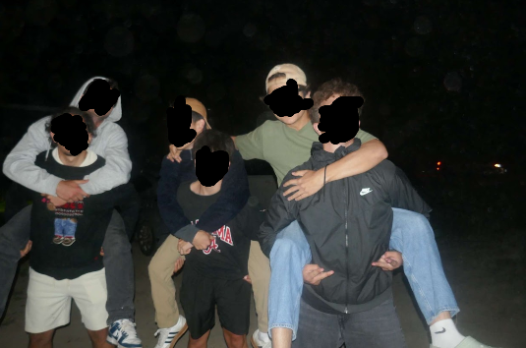
Dire Au Revoir…
A moins que vous preniez un vol pour les voir vous allez probablement plus jamais les voir mais vous resterez en contacte. Un moment très triste pour la plupart

Slide 10

Retour en Suisse
Enfin de retour chez moi!!!
Je redécouvre mes amis et les petits changement qui sont arrivés pendant que je n’étais pas là… Il n’y en avait presque pas

